Slide 1

স্বাগতম

Slide 2
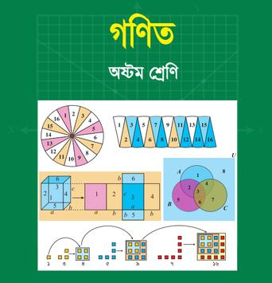

পরিচিতি
মোঃ সোহেল রানা
সিনিয়র শিক্ষক( আইসিটি)
রাজশাহী স্যাটেলাইট টাউন হাই স্কুল
উপশহর, রাজশাহী।
ইমেইলঃ sobujstate@gmail.com
বিষয়ঃ গণিত
শ্রেণীঃ অষ্টম
অধ্যায়-চতুর্থ

Slide 3

লক্ষ্য করি ...
যদি কোন বীজগণীতীয় রাশি দুই বা ততোধিক রাশির গুনফল হয়,তাহলে শেষোক্ত রাশিগুলোর প্রত্যেকটিকে প্রথম রাশির উৎপাদক বা গুণণীয়ক বলা হয় । যেমন-$a^{2}−b^{2}=(a+b$)(a--b),এখানে (a+b) ও (a--b)রাশি দুইটি($a^{2}−b^{2})$এর উৎপাদক।
যখন কোন বীজগণীতিয় রাশিকে সম্ভাব্য দুই বা ততোধিক রাশির গুনফলরুপে প্রকেশ করা হয়,তখন একে উৎপাদকে বিশ্লেষণ করা বলে। যেমন-$x^{2}+২x=x\left(x+2\right)[এখানে x ও \left(x+2\right)$ উৎপাদক ]

Slide 4
উৎপাদকে বিশ্লেষণ

Slide 5
শিখনফল
১। উৎপাদকে বিশ্লেষণ কী তা বলতে পারবে।
২। উৎপাদকে বিশ্লেষণের ধাপ কয়টি তা লিখতে পারবে।
৩। উৎপাদকে বিশ্লেষণ করতে পারবে।
৪। সুত্রের ব্যবহার জানতে পারবে।

Slide 6
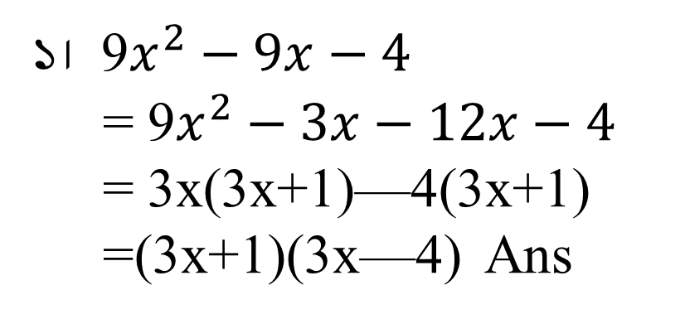
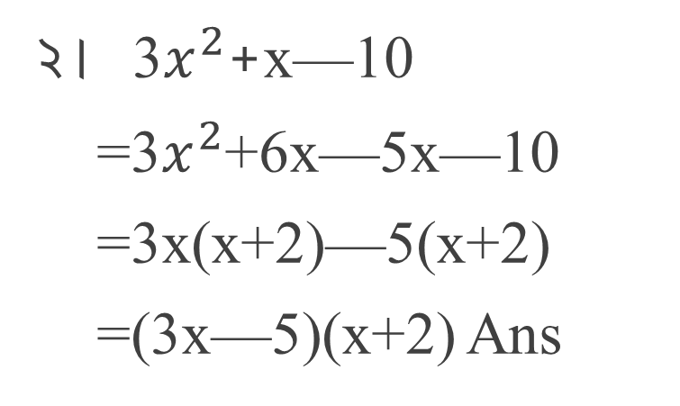
সমাধান
১। উৎপাদকে বিশ্লেষন কি?
যখন কোন বীজগণিতীয় রাশিকে সম্ভাব্য দুই বা ততোধিক রাশির গুনফলরুপে প্রকাশ করা হয় তখন একে উৎপাদকে বিশ্লেষন বলে।
২। উৎপাদকে বিশ্লেষনের ধাপ কয় টি ও কি কি?
উৎপাদকে বিশ্লেষনের ধাপ চারটি। যথা- কমন নেওয়া, সুত্র প্রয়োগ করা, মিডিল ট্রম করা এবং ইচ্ছে মতো সাজিয়ে নেওয়া।
২। 3$x^{2}$+x—10
=3$x^{2}$+6x—5x—10
=3x(x+2)—5(x+2)
=(3x—5)(x+2) Ans
১। 9$x^{2}−9x−4$
= 9$x^{2}−3x−12x−4$
= 3x(3x+1)—4(3x+1)
=(3x+1)(3x—4) Ans

Slide 7
একক কাজ
উৎপাদকে বিশ্লেষন কাকে বলে ?

Slide 8
সমাধানঃ
কোন রাশিকে দুই বা ততোধিক রাশির গুনফলরুপে প্রকাশ করাকে উৎপাদকে বিশ্লেষণ বলে।

Slide 9
জোড়ায় কাজ
উৎপাদকে বিশ্লেষণের ধাপ কয়টি ও কি কি ?

Slide 10
সমাধানঃ
উৎপাদকে বিশ্লেষণের ধাপ চারটি। যথাঃ ১। কমন নেওয়া
২। সূত্র প্রয়োগ করা
৩। মিডিল টার্ম করা এবং
৪। ইচ্ছেমত সাজিয়ে নেওয়া।

Slide 11
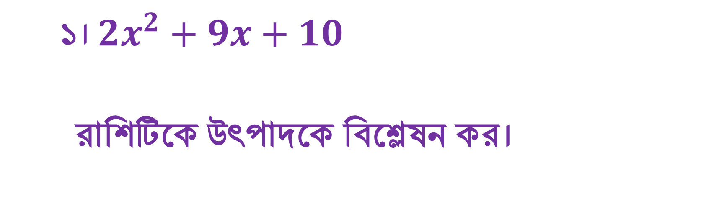
দলীয় কাজ
১। $2x^{2}+9x+10$
রাশিটিকে উৎপাদকে বিশ্লেষন কর।

Slide 12
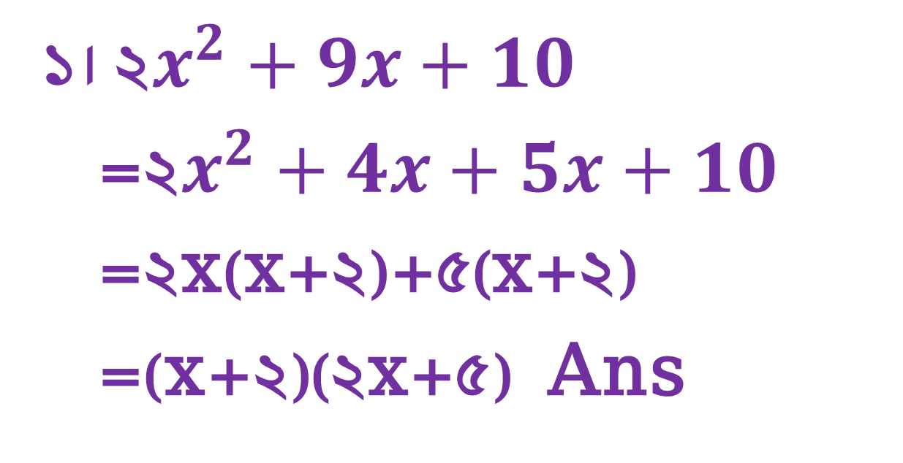
সমাধান
১। 2$x^{2}+9x+10$
=2$x^{2}+4x+5x+10$
=2x(x+2)+5(x+2)
=(x+2)(2x+5) Ans

Slide 13
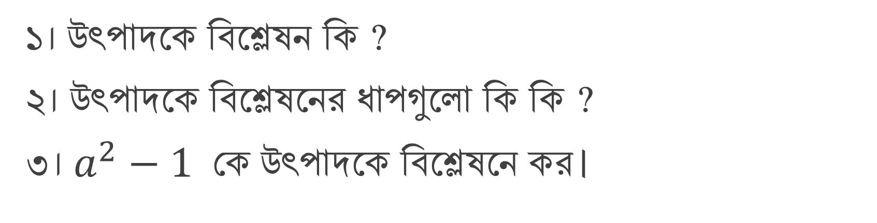
মূল্যায়নঃ
১। উৎপাদকে বিশ্লেষন কি ?
২। উৎপাদকে বিশ্লেষনের ধাপগুলো কি কি ?
৩। $a^{2}−1 \text{কে }\text{উৎপাদকে বিশ্লেষনে} কর।$

Slide 14

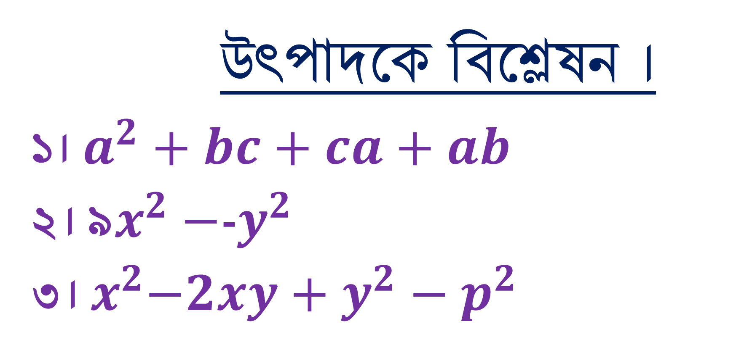
বাড়ির কাজ
উৎপাদকে বিশ্লেষন ।
১। $a^{2}+bc+ca+ab$
2। 9$x^{2}−$-$y^{2}$
3।${ x}^{2}−2xy+y^{2}−p^{2}$

Slide 15
ধন্যবাদ

